Slide 1


Slide 2

目录
需求分析
系统设计
系统实现
系统测试
系统展示

Slide 3



需求分析
文化
节
博览
会
毕业
展

Slide 4

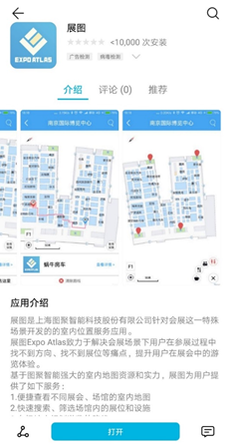
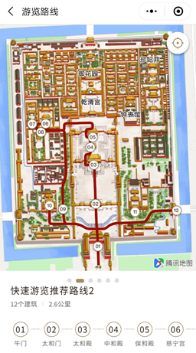
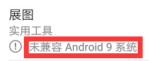
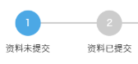
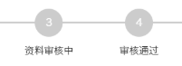

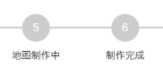
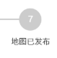
定制地图
？
冷门应用
?
企业合 作
?

Slide 5
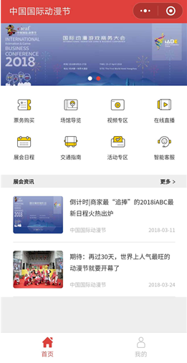
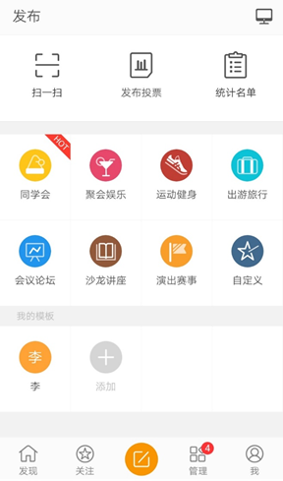

全新开发
？
仅统计
?
仅文稿
？

Slide 6
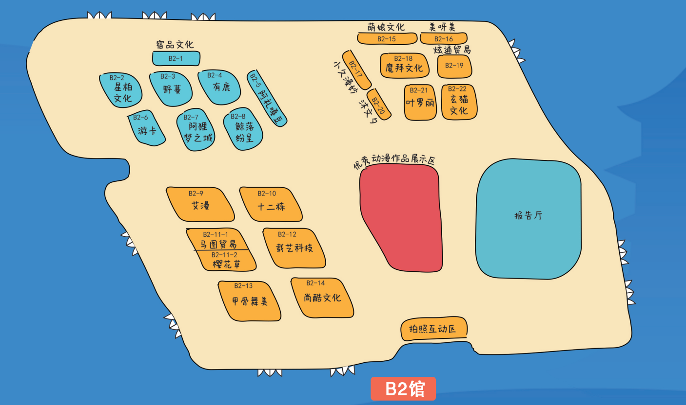

Slide 7



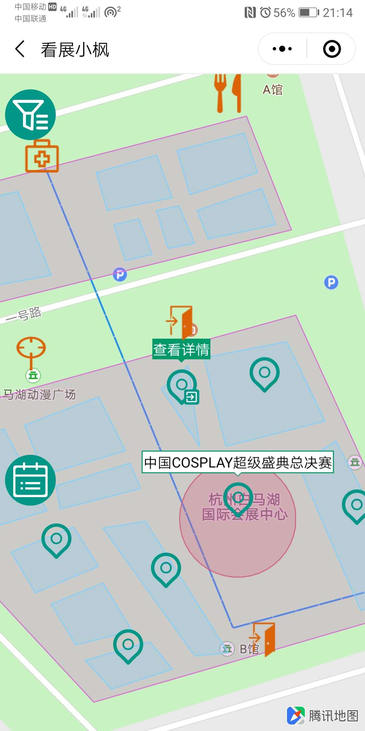

系统设计
主办方-网页端
云
游客-小程序端

Slide 8
系统设计
主办方-网页端
云
游客-小程序端
新建/编辑会展项目及有关信息
添加/编辑会展项目下的活动
编辑地图并分楼层、分详细级别绘制标注内容及推荐路线
将部分标注内容与活动相关联
统计游客游览数据，作以分析
按照项目ID查看会展项目及信息
查看会展项目下的活动
查看地图及推荐路线，分楼层、分详细级别查看标注内容
查看标注内容所关联的活动
智能搜索感兴趣的活动

Slide 9
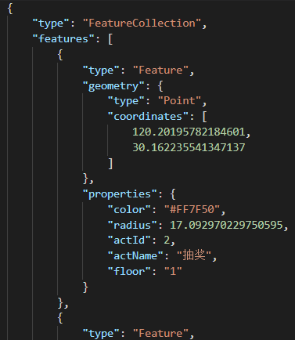

系统实现——前端-地图编辑/浏览器
使用GeoJSON格式记录地图标注数据。主办方端在完成地图的编辑后，以此格式保存所有绘制内容的地理坐标及额外信息；小程序端与小程序详情页端均按此格式解析绘制内容并进行显示。

Slide 10






系统实现——前端-地图编辑/浏览器
使用腾讯地图的接口在地图上绘制标注内容，并完成地址搜索、标注的选择与删除等操作。使用其他工具包完成更改图标或颜色、切换楼层、添加详情页等功能，并进行页面美化。
使用微信小程序完成显示地图标注、切换楼层、跳转至详情页、开启/关闭路线等功能
使用数据可视化工具包d3.js来完成详情页上标注内容的绘制

Slide 11
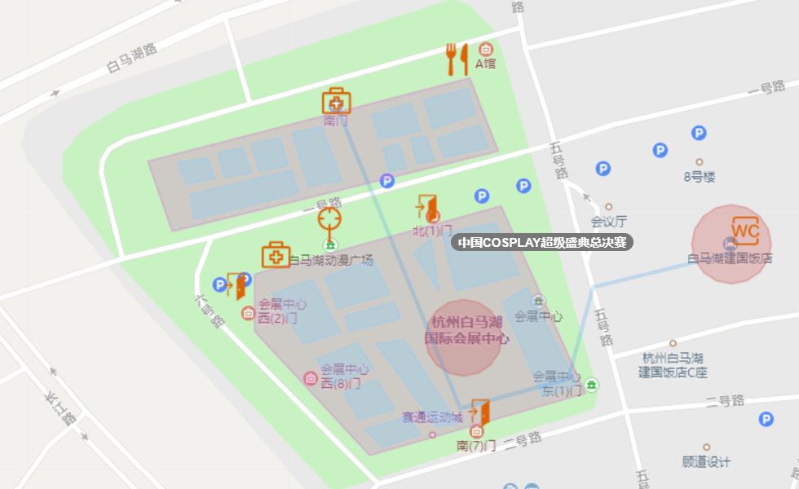

Slide 12
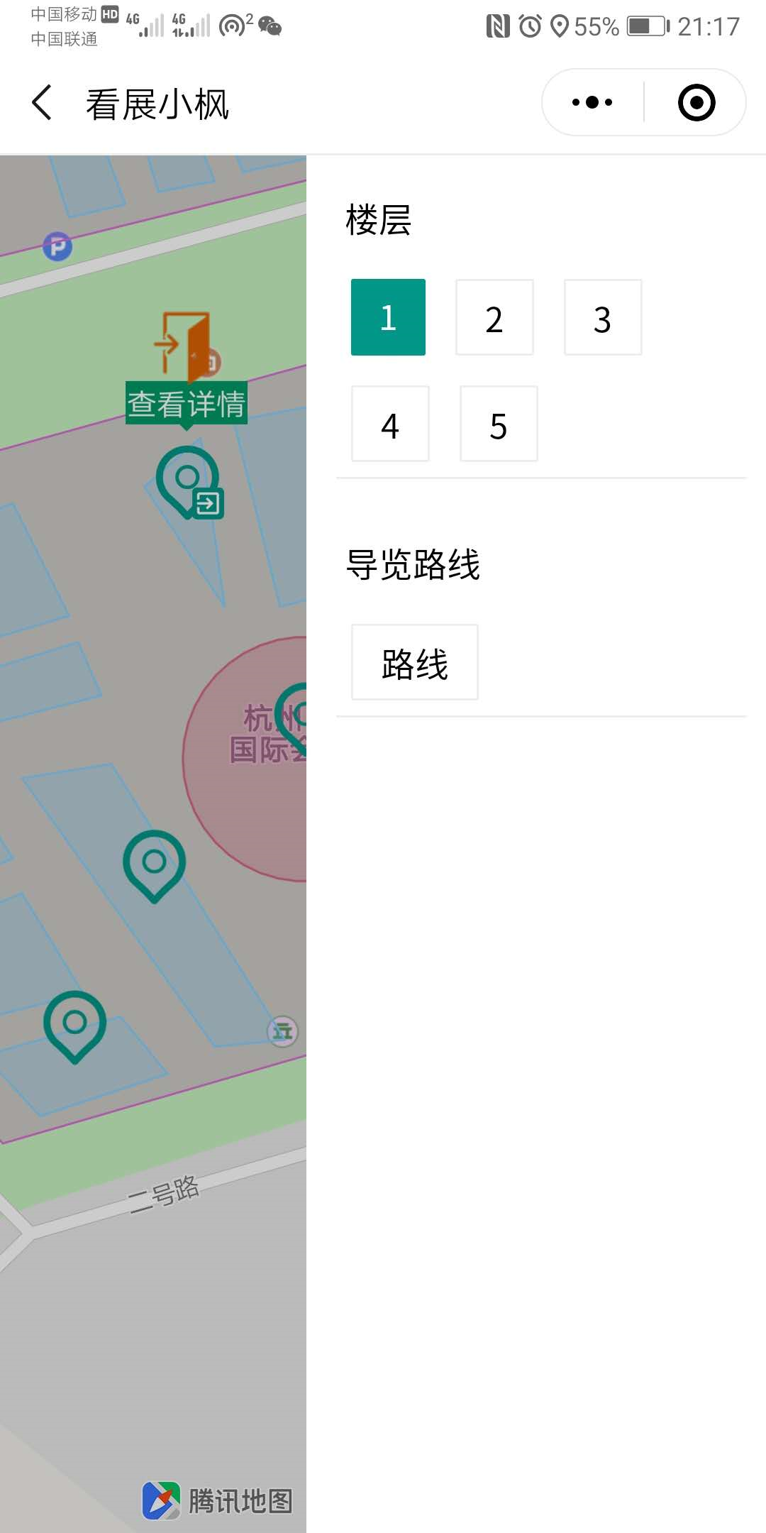
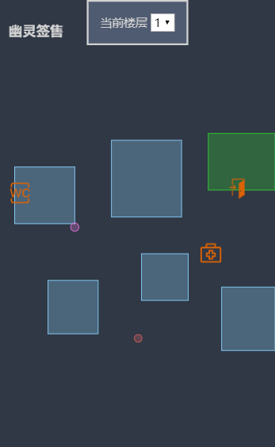

Slide 13
云端

Slide 14
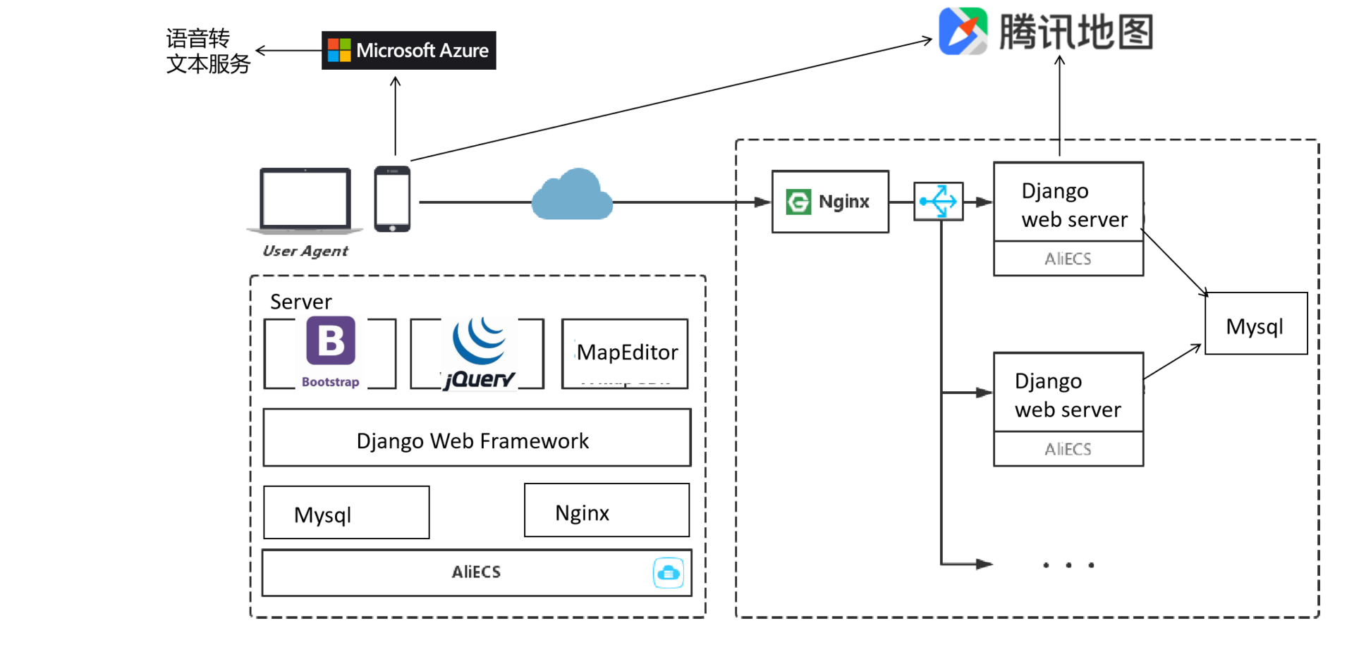
系统技术架构

Slide 15
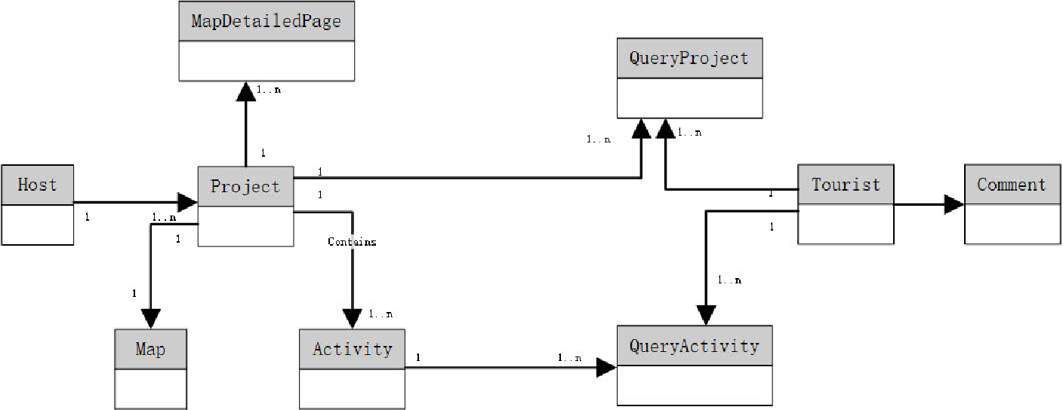
数据库设计：E-R图

Slide 16
小程序端：游客使用

Slide 17
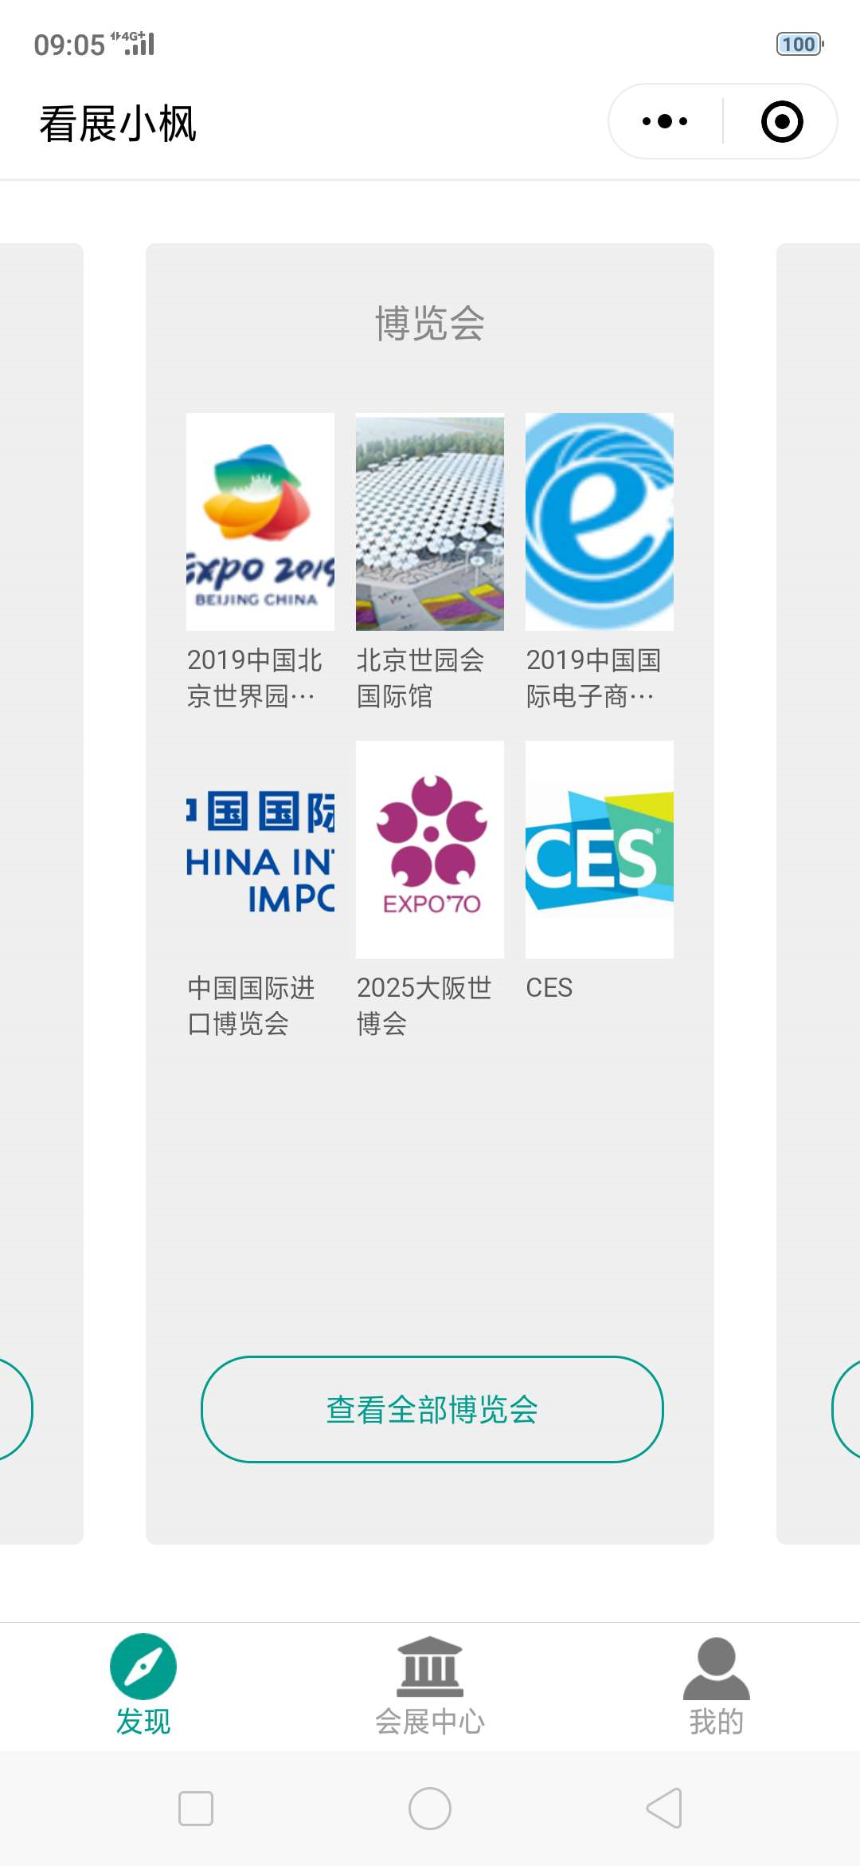
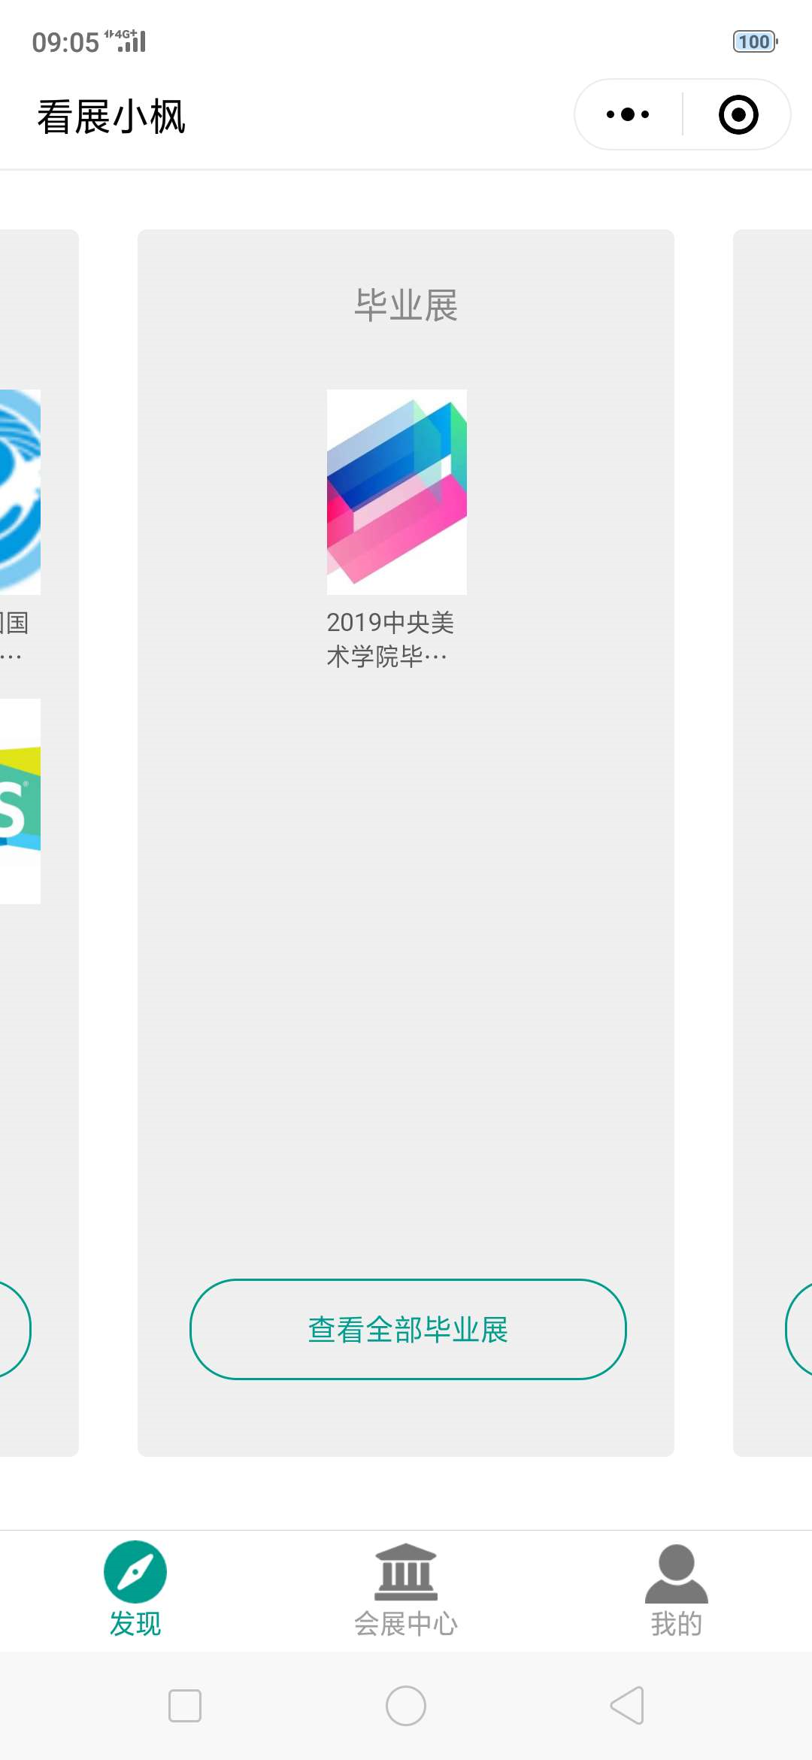
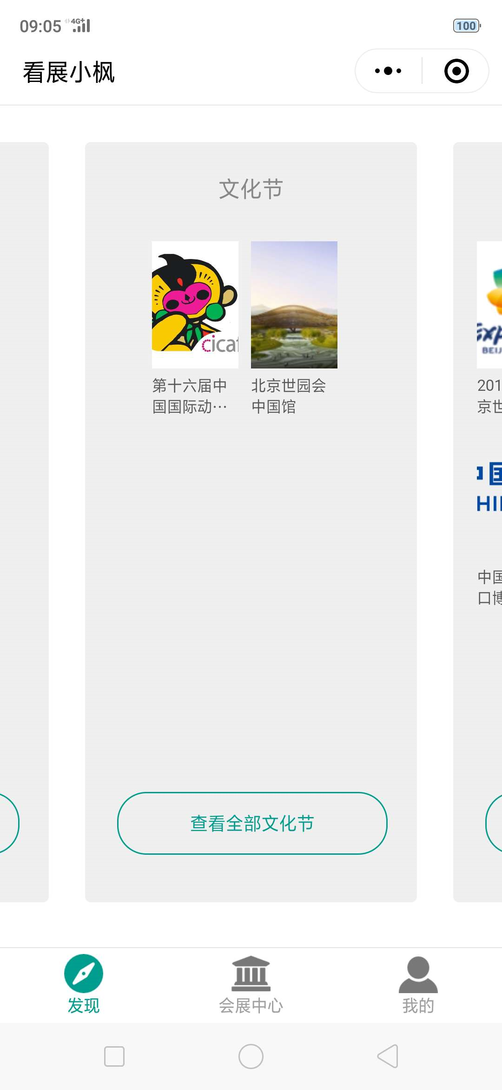
小程序-“发现”页
“发现" 页
博览会展区
文化节展区
毕业展展区
招聘会展区

Slide 18
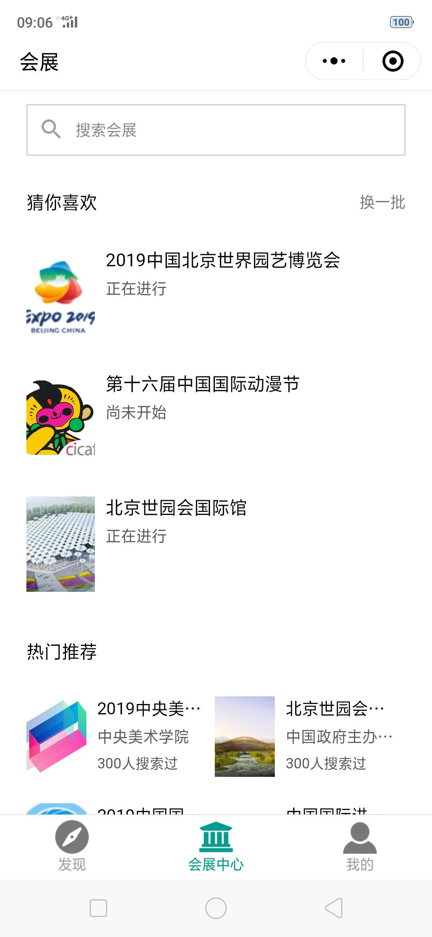
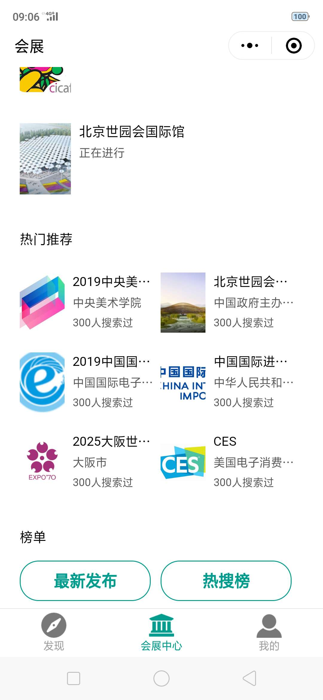
小程序-“会展中心”页
搜索各类型会展项目
个性化推荐
搜集分析游客的历史游览信息
热门推荐
向游客推荐近期的热门会展
榜单
最新发布
展示最新发布的会展项目
热搜榜
展示热门搜索会展

Slide 19

小程序-个人主页
我的收藏
存储游客收藏的会展项目，方便游客查看。

Slide 20

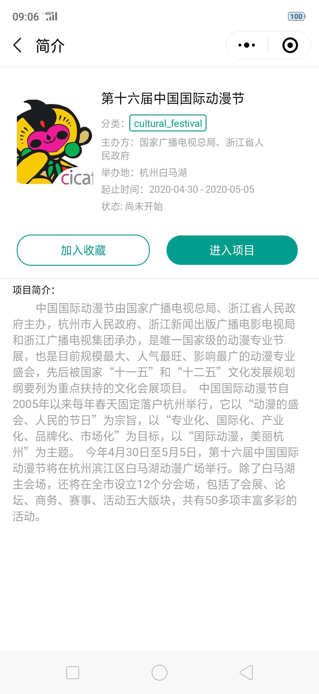
小程序-搜索会展
搜索感兴趣的会展
获取会展详情
加入收藏
进入会展地图

Slide 21
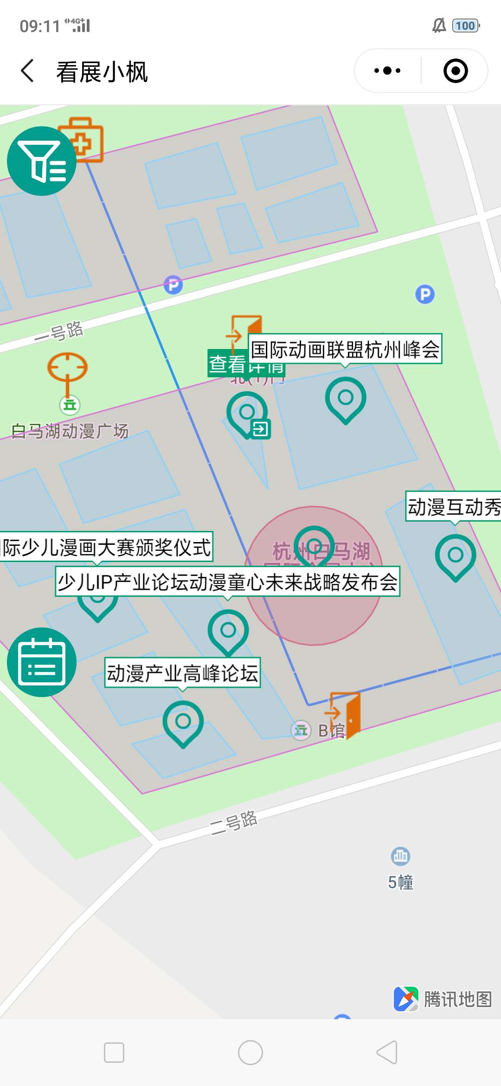
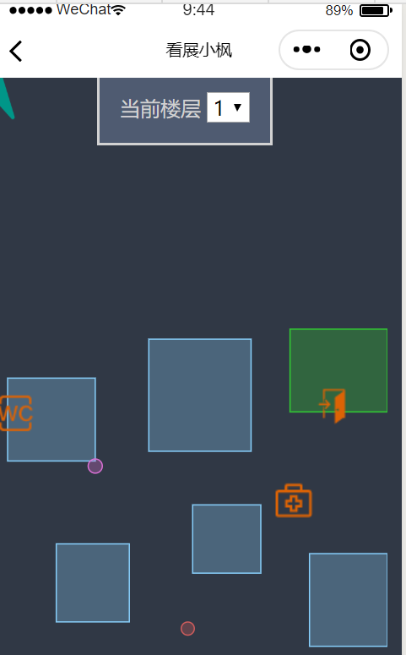
小程序-进入展区地图
空间布局
查看具体位置的活动信息
查看会展区域的休息区、餐饮区、卫生间、出口…
查看活动区域的详情页

Slide 22
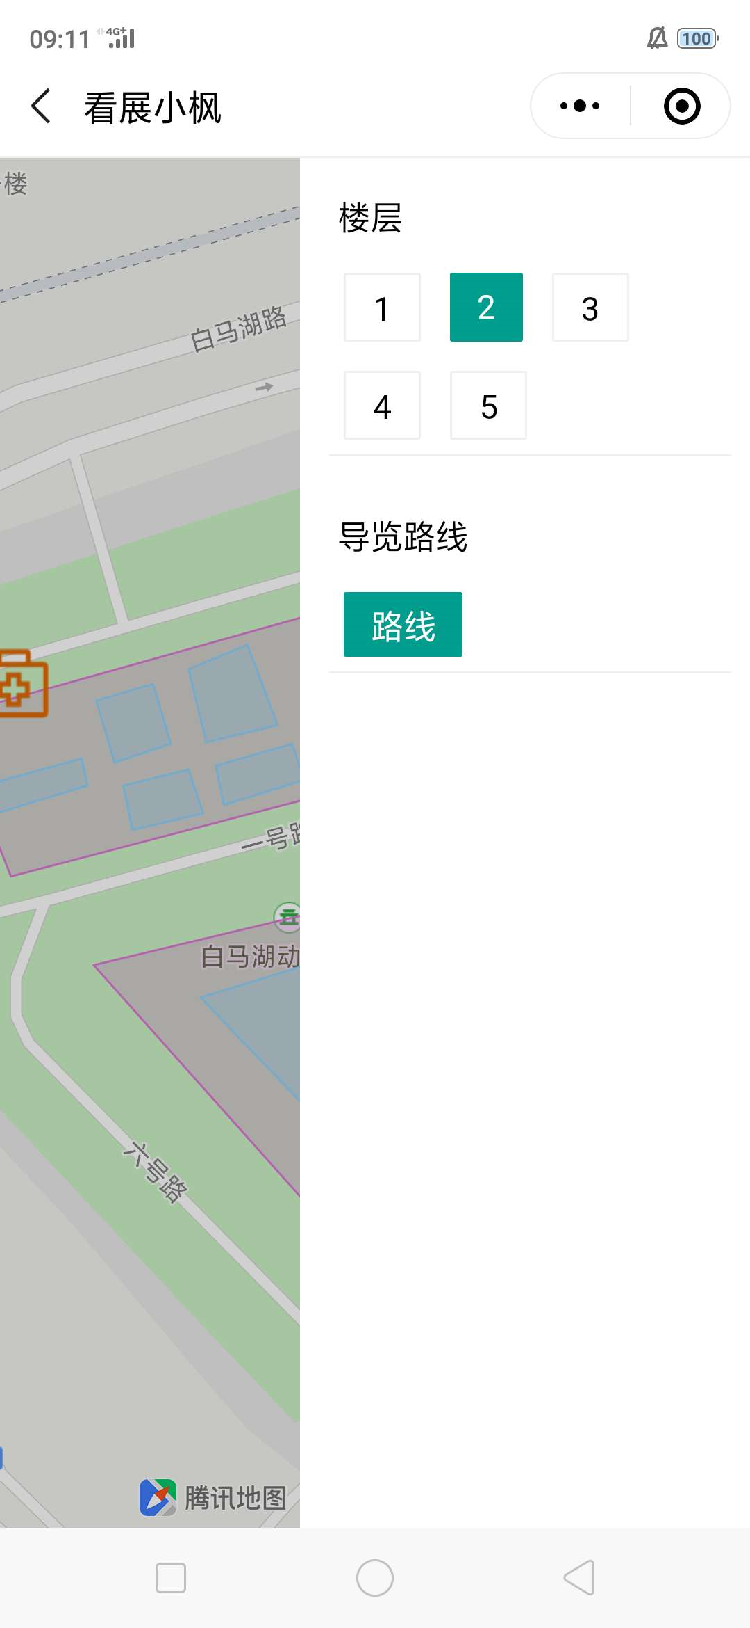
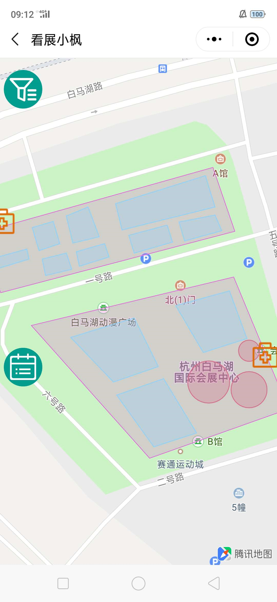
小程序-展区地图
更换楼层
查看各楼层布局
显示导览路线
指导游客规划行程

Slide 23
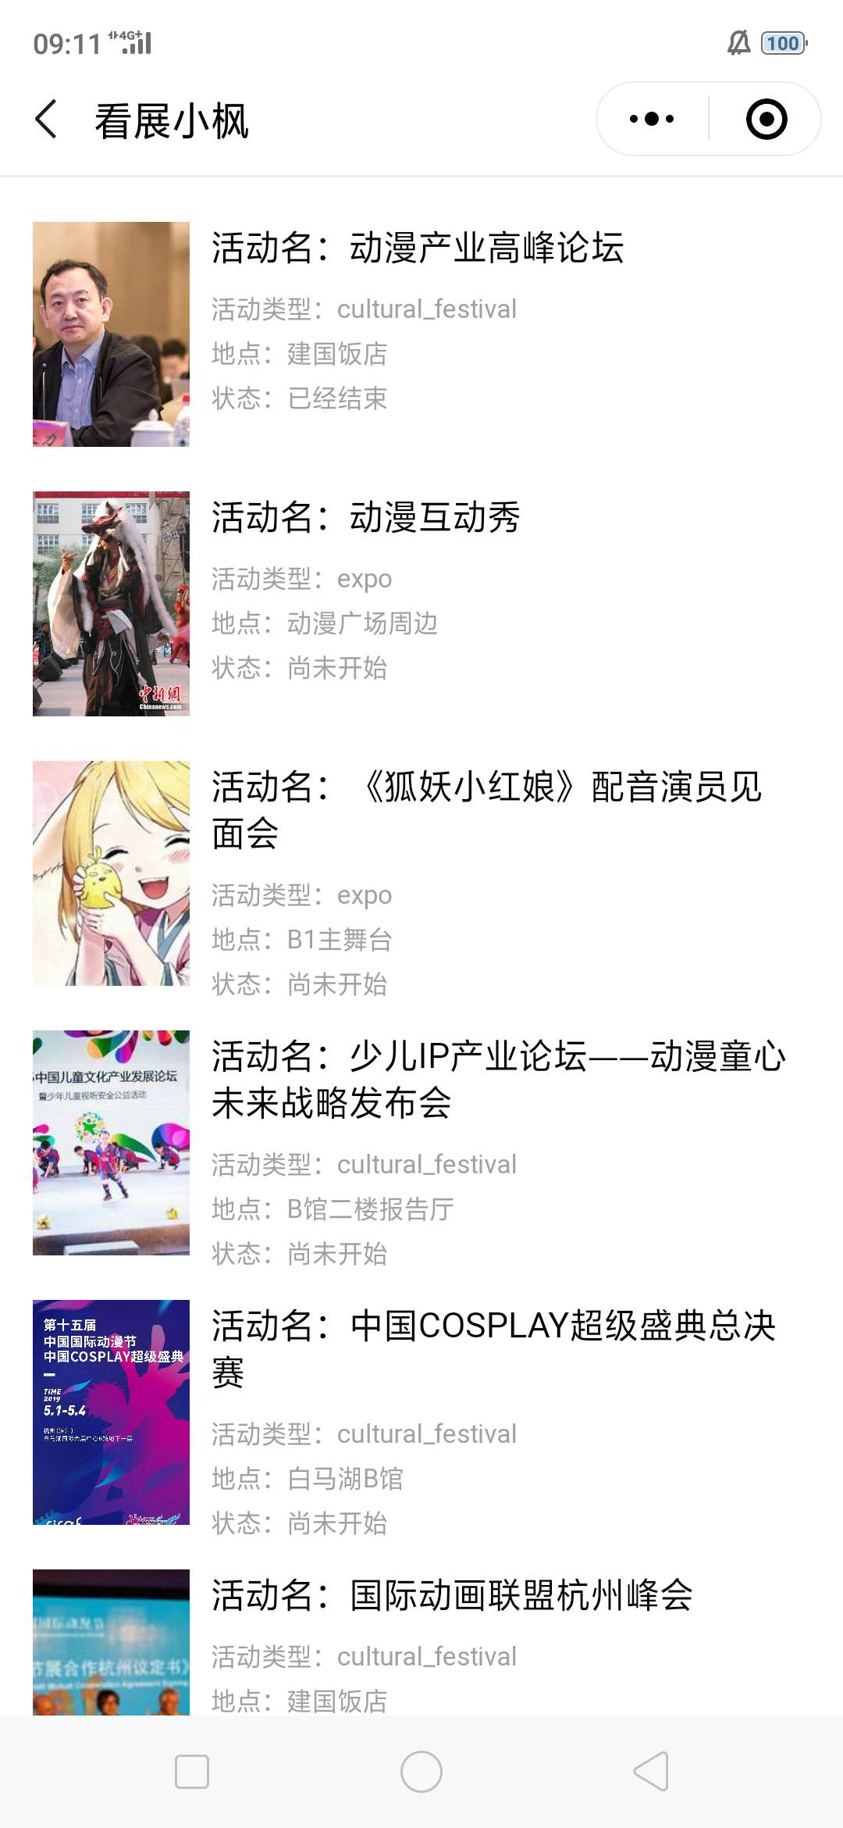
小程序-会展活动列表
查看会展项目的具体活动信息

Slide 24
PC端：会展主办方使用

Slide 25



主办方注册、登陆

Slide 26
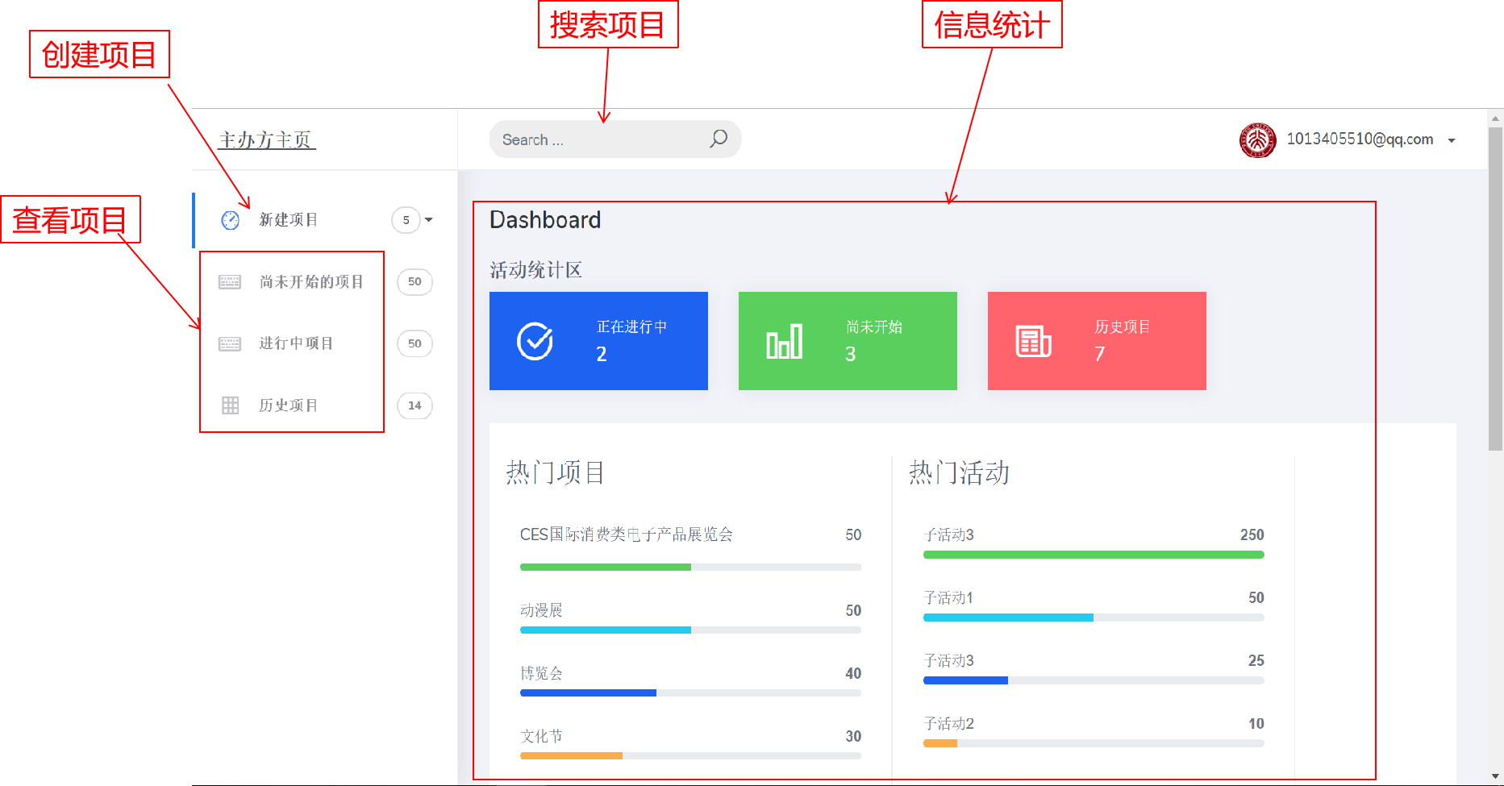
主办方主页

Slide 27
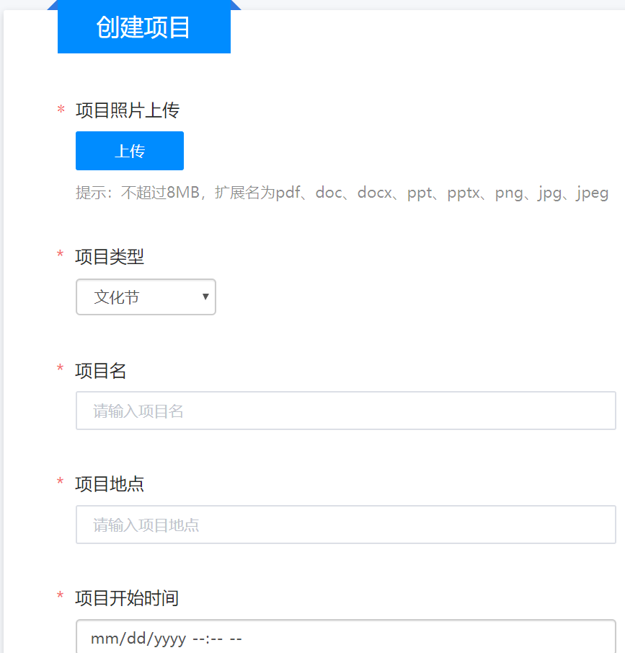
创建会展项目

Slide 28

添加活动、添加地图

Slide 29
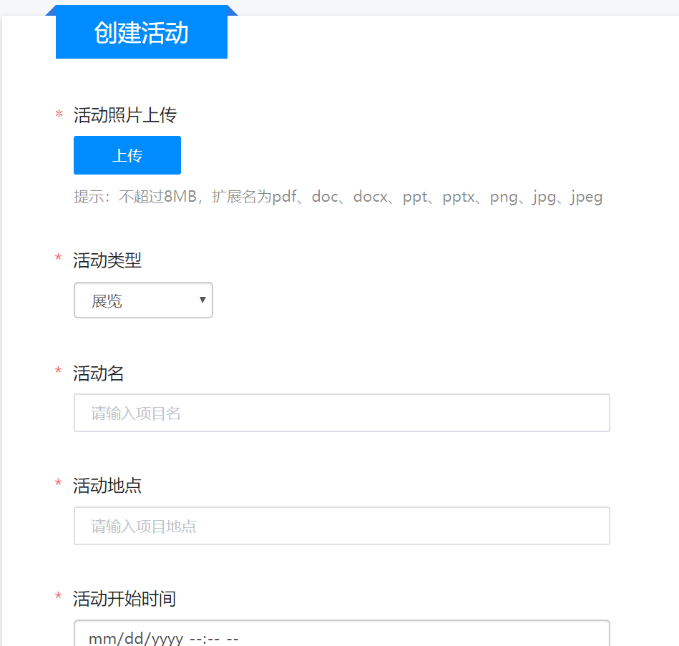
添加活动

Slide 30
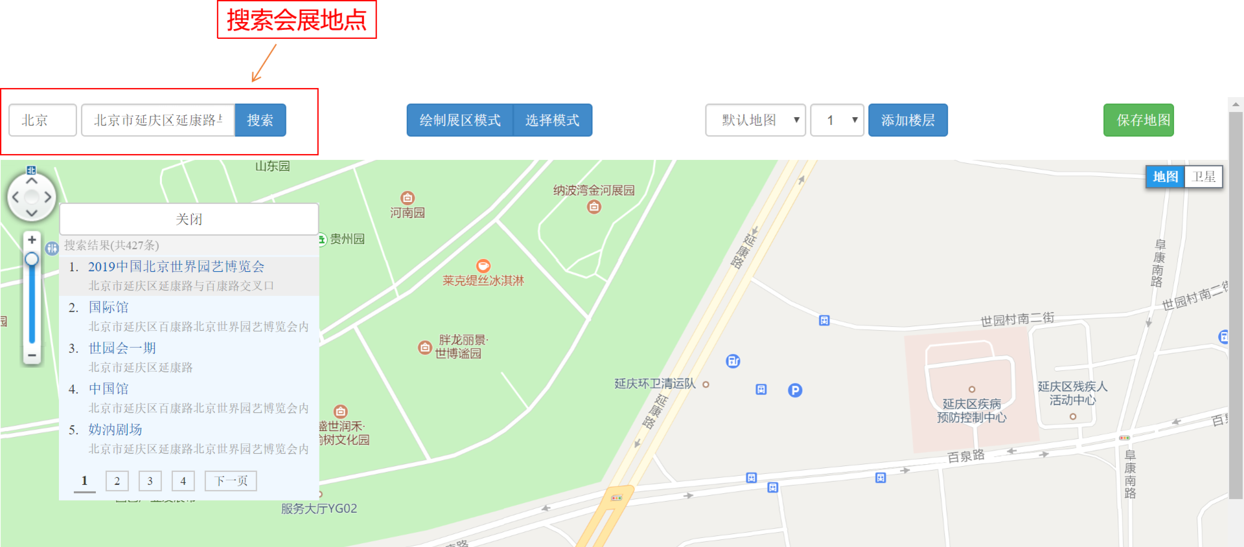
添加地图 D3.js

Slide 31
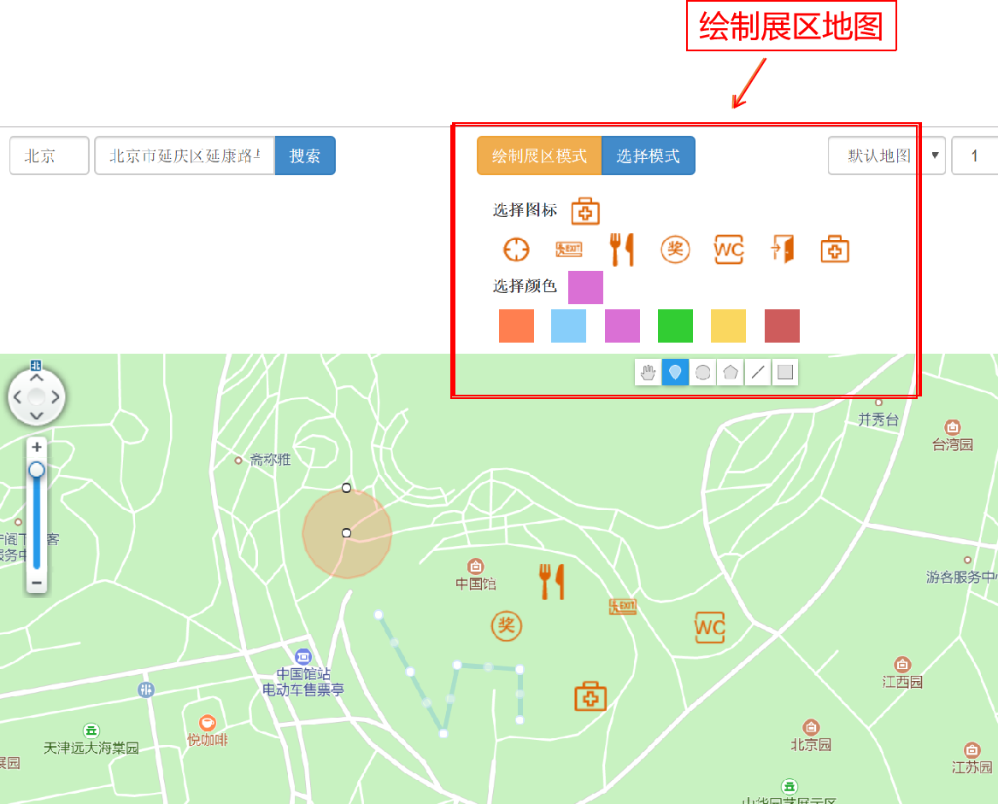
绘制展区地图

Slide 32
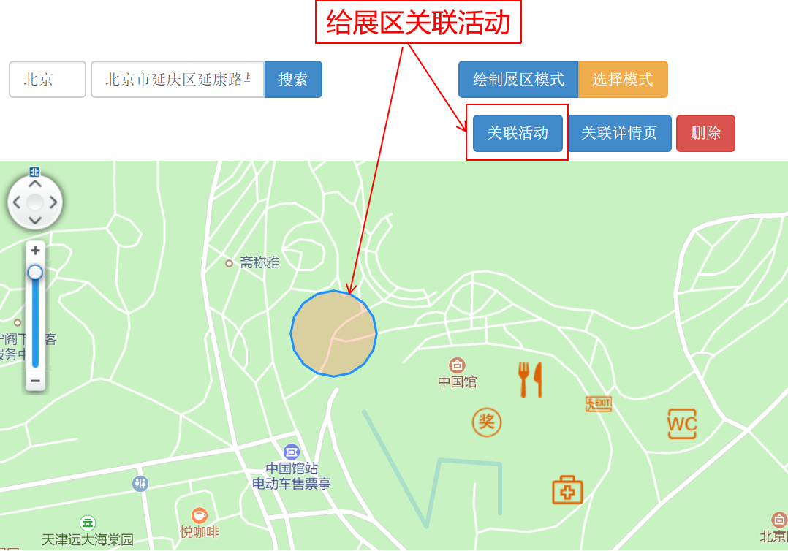
关联活动

Slide 33
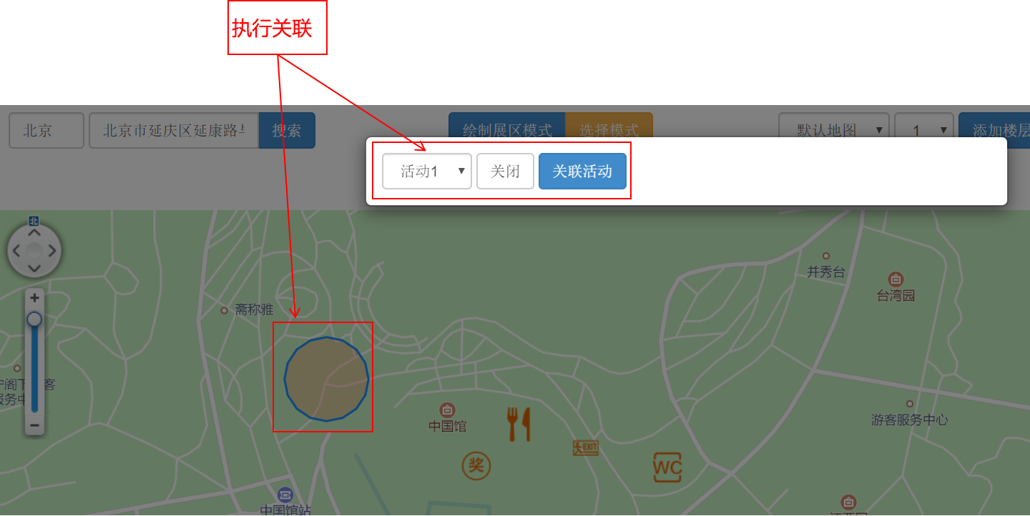
关联活动

Slide 34
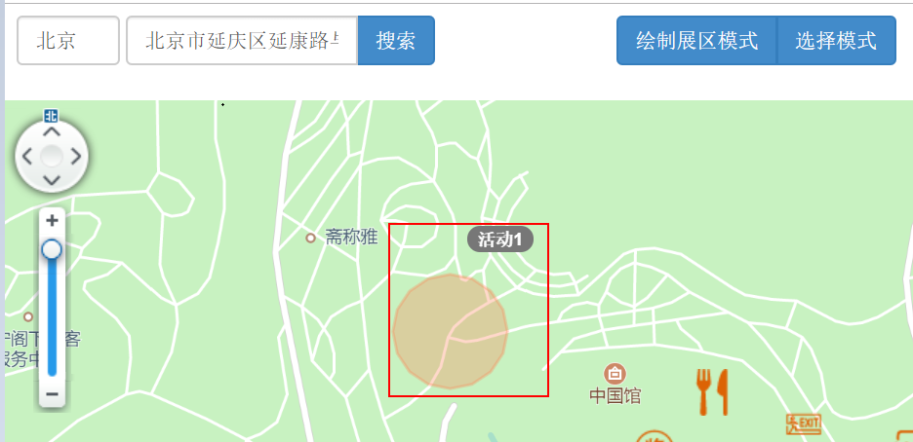
关联结果

Slide 35
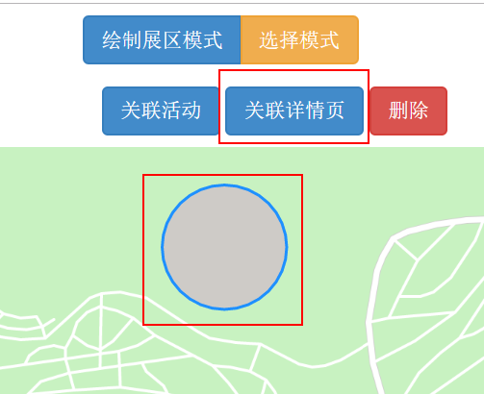
关联详情页

Slide 36
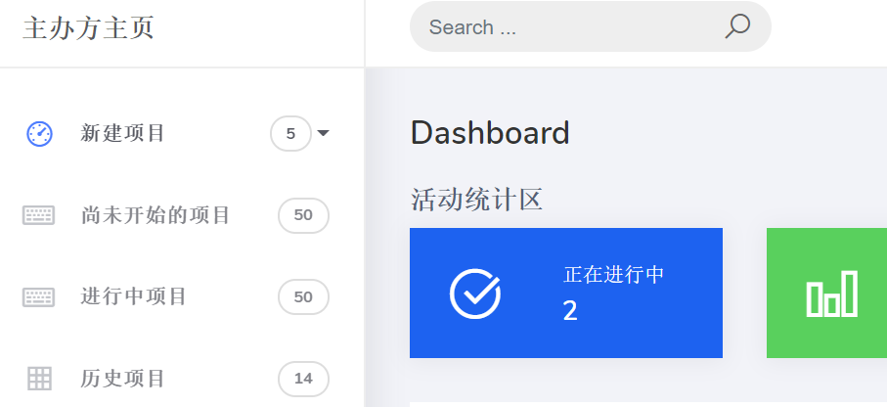
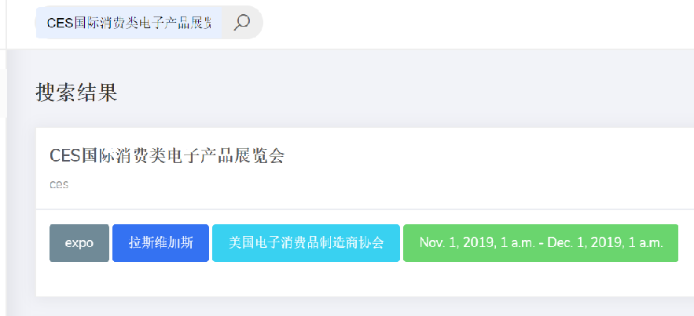
搜索会展

Slide 37

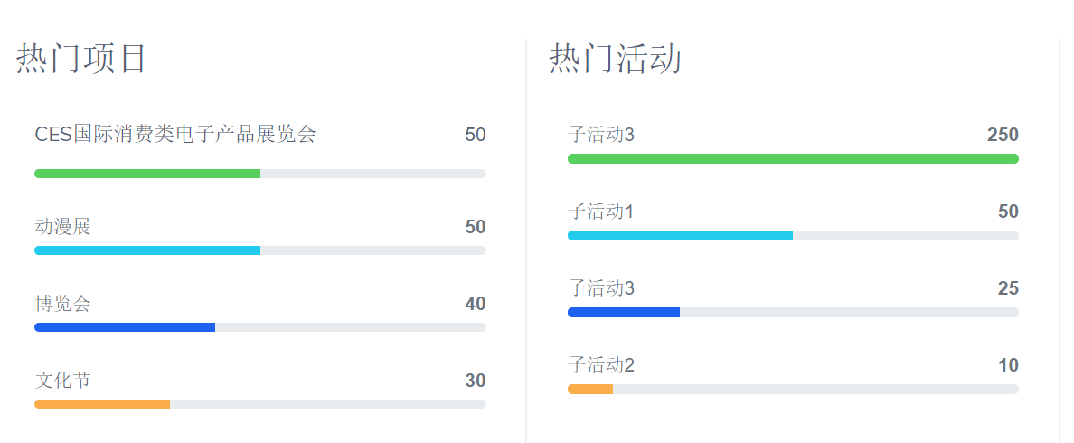
游客游览数据统计分析

Slide 38

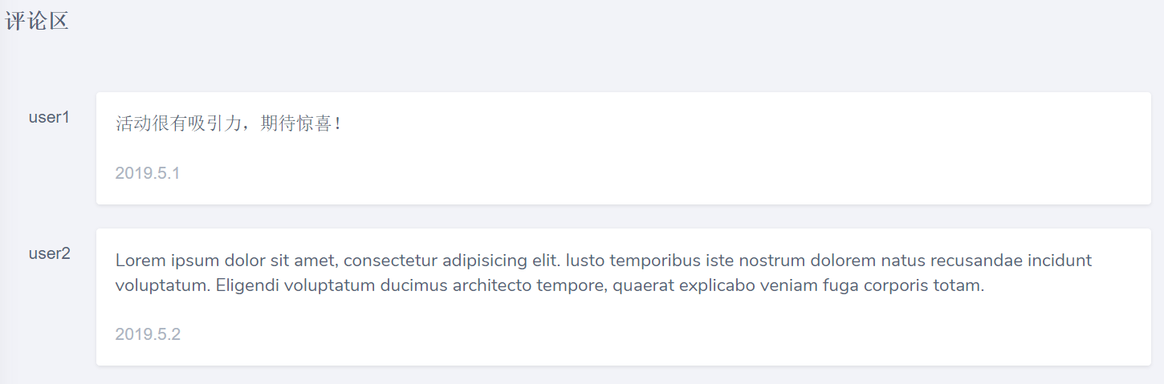

Slide 39
游客游览信息采集分析

Slide 40
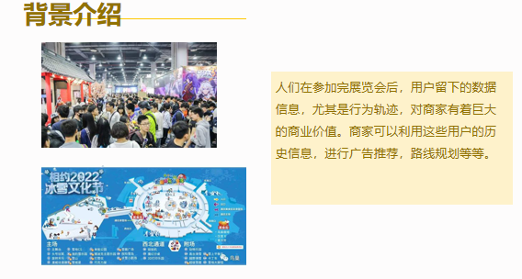
系统实现——用户行为模式分析

Slide 41

系统实现——用户行为模式分析

Slide 42
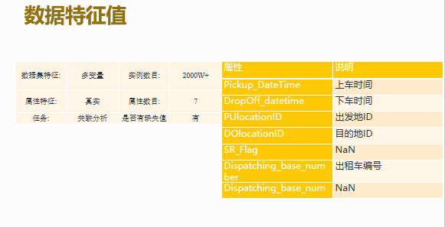
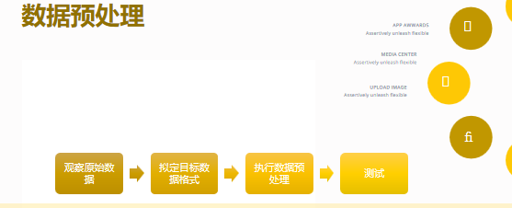
系统实现——用户行为模式分析

Slide 43
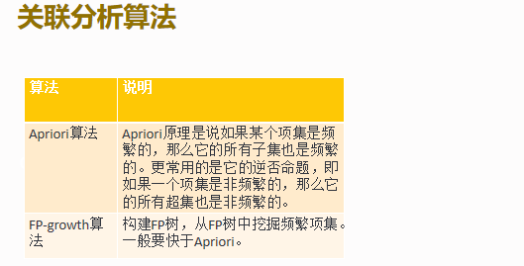
系统实现——用户行为模式分析
关联分析是在大规模数据集中寻找关系的任务。这些关系可以有两种形式：
频繁项集（frequent item sets）是经常出现在一块的物品的集合。
关联规则（association rules）两种物品之间可能存在很强的关系。

Slide 44
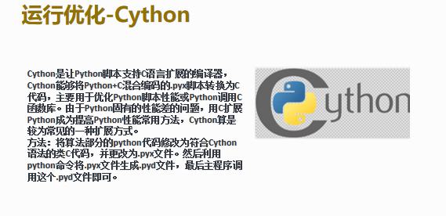
系统实现——用户行为模式分析

Slide 45
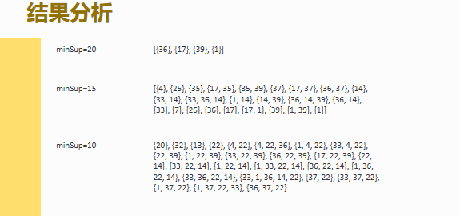
系统实现——用户行为模式分析
有一个用户历史地点表{}
若{}为空表,则推荐最热门的景点，如：推荐36,17等点
若{}={3,17}，则以此遍历各个历史点推荐，如：
遍历3，无强关联点；遍历17，可知17与35有强关联，推荐35点

Slide 46
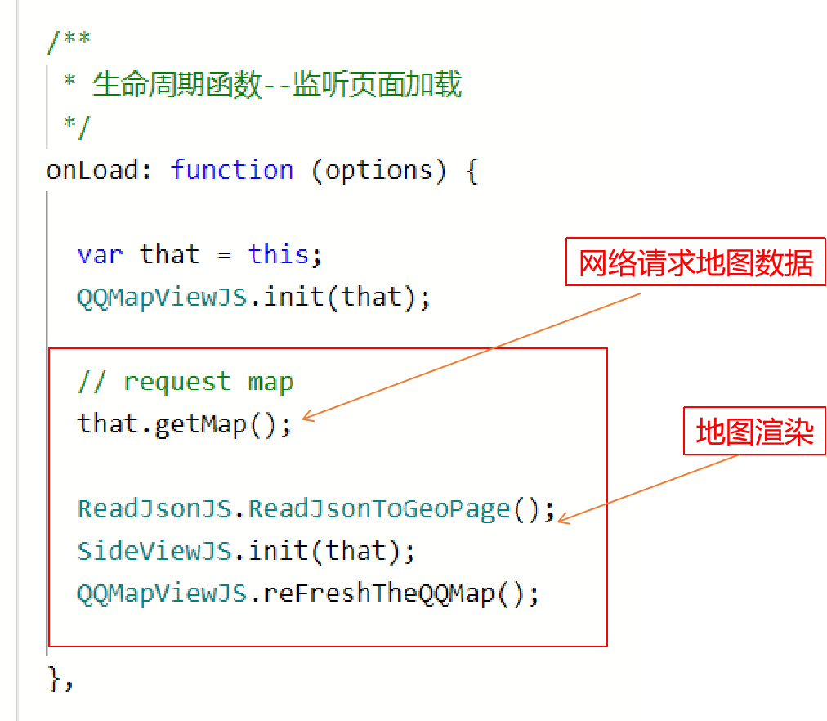
最有趣的bug
异步request请求
渲染地图界面时地图数据尚未从server返回，地图加载失败。

Slide 47
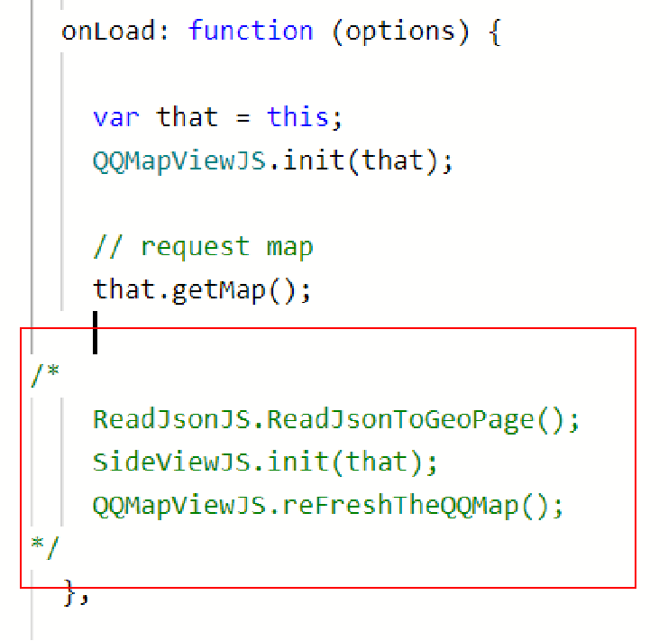
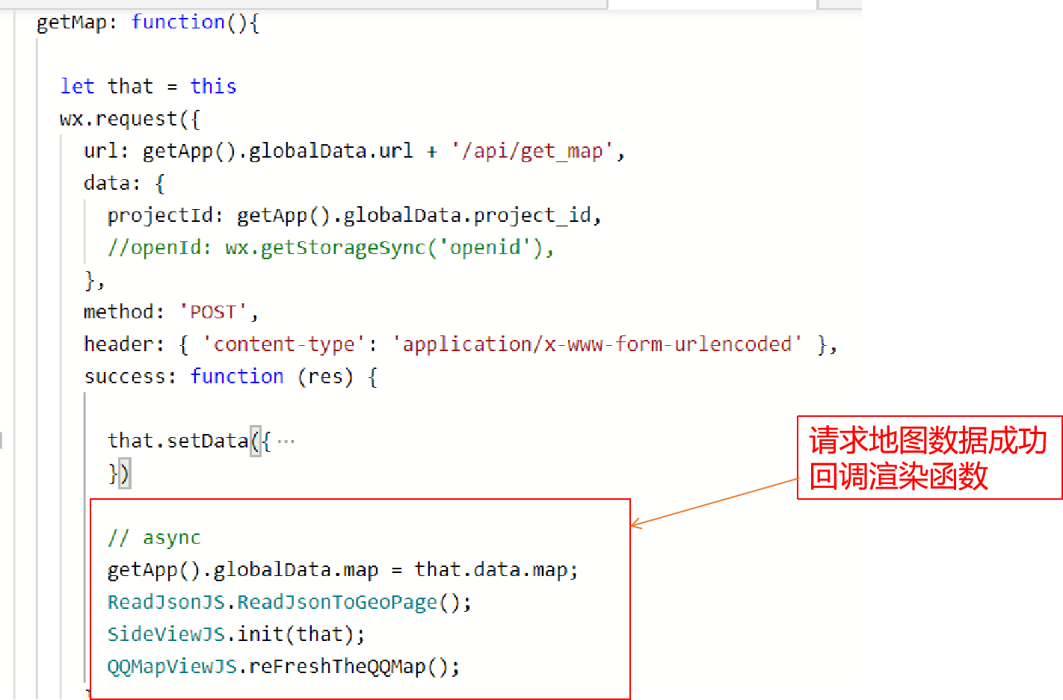
解决办法：
success响应返回后，回调地图渲染函数

Slide 48
项目优势
1、面向中小型会展
中小型展商：1）没有充足经费和精力 置办导览设施、导览手册
2）没有经费做宣传
我们的平台：一站式发布展会信息、展区详细的内部地理结构，游客只需在小程序发现会展，便可查看会展信息、会展内部地图。
2、绿色
淘汰传统的导览手册
3、导览效果优于传统的导览手册
游客从地图上可以清楚看到自己当前所处位置
便于查看周围环境信息
在定位图标、地图的指导下，可以方便地规划自己的行进路线
让天下没有难办的会展

Slide 49
平台盈利模式：
1、主办方注册、创建展览活动收费
2、对主办方创建地图提供技术支持，收费
3、主办方要求将自己的会展项目置顶，收取费用
4、主办方要求将自己创建的会展项目排在搜索结果列表的前面，收费
5、游客通过小程序报名，从报名费中收取部分费用

Slide 50
系统展示

Slide 51


